Slide 1
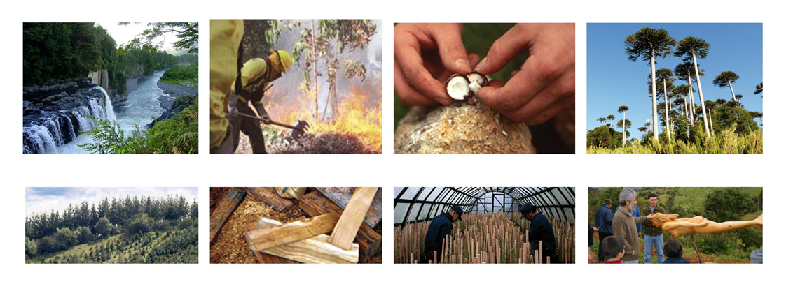
Gerencia Desarrollo y Fomento Forestal
Departamento Bosque Nativo
Paseo Bulnes 259 dep 401, Santiago Centro.
Ley sobre Recuperación del Bosque Nativo y Fomento Forestal
(Ley 20.283)

Slide 2
Fondos Concursables de la ley sobre Recuperación del Bosque Nativo y Fomento Forestal
LEY 20.283
Fondo de Conservación, recuperación y manejo sustentable del Bosque Nativo.
Fondo de Investigación del Bosque Nativo.

Slide 3
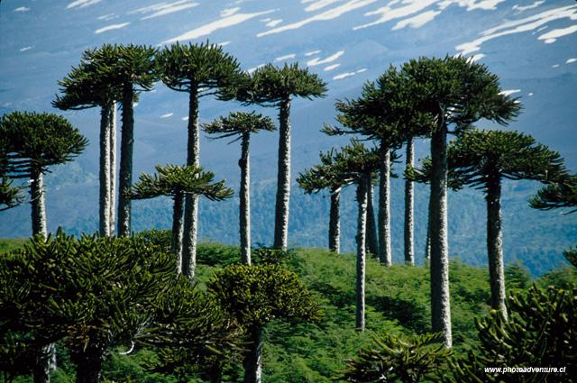
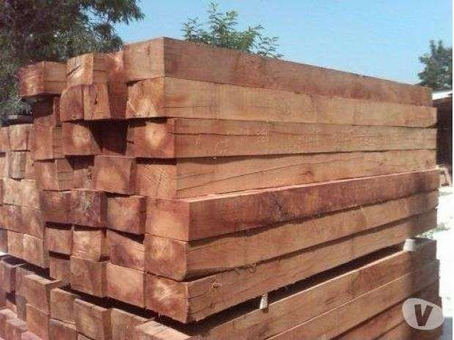
¿Qué dice la Ley 20.283 del Concurso?
Titulo IV
Del fondo de conservación y manejo sustentable del Bosque Nativo
Artículo 22°
«Fondo concursable…contribuye a solventar los costos…»
Literales A - B - C
5 UTM
5 UTM
10 UTM
Artículo 24°
… sin superar los montos máximos »

Slide 4
¿Cuál es el monto anual disponible?
LEY DE PRESUPUESTO
MONTOS:
$ 4.349.520.000
94.180,11 UTM.
OTROS PROPIETARIOS
50%
PEQUEÑOS PROPIETARIOS 50%

Slide 5
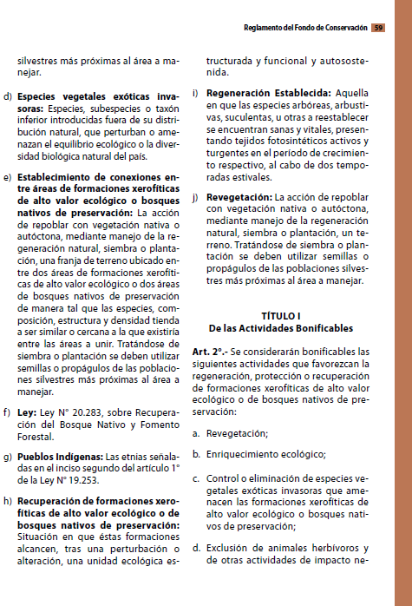
¿Qué actividades puede bonificar con éste monto?

Slide 6
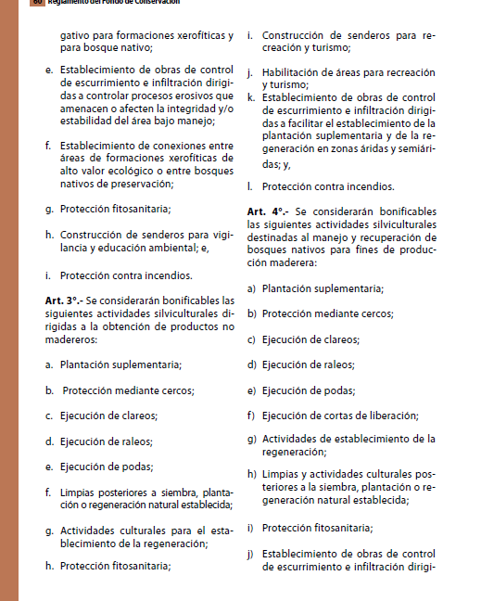
Madereros

Slide 7
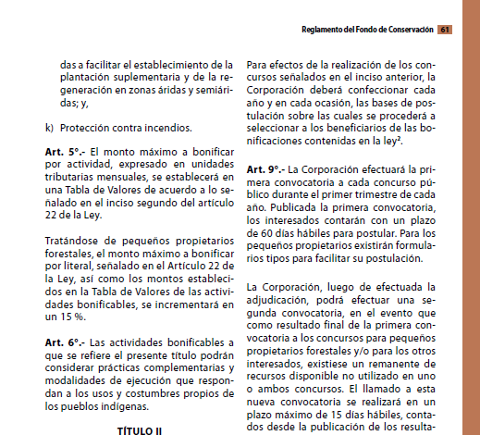

Slide 8
¿Dónde están los valores a pagar y las definiciones de las actividades?
+
Complementando las definiciones con aspectos técnicos en las
«BASES TECNICAS»

Slide 9
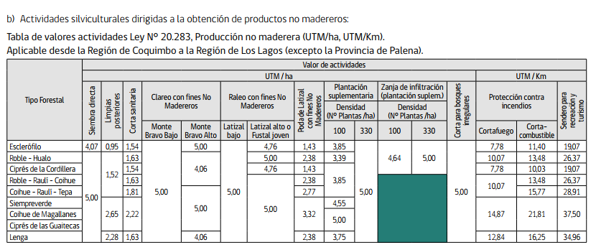
Tabla de valores 2017

Slide 10
¿Cómo funciona el Concurso?
3
2
Presentación del plan de Manejo
Informe de ejecución Actividad Bonificables
Pago de bonificación
Proyecto del Plan de Manejo
1
Ejecución de actividades

Slide 11
Resultados de la aplicación del instrumento
Notes:
11

Slide 12
Proyectos adjudicados Fondo Concursable Ley 20.283
2009-2016
Año Concurso | Proyectos (n) | Superficie adjudicada (há) | Monto adjudicado (utm)
2009 | 1.074 | 17.749,19 | 64.063,98
2010 | 1.284 | 21.513,32 | 89.552,50
2011 | 1.259 | 22.679,18 | 93.111,59
2012 | 1.413 | 33.546,03 | 99.445,17
2013 | 1.338 | 23.579,75 | 97.158,23
2014 | 1.153 | 17.997,94 | 102.423,23
2015 | 1.132 | 30.218,34 | 94.229,42
2016 | 1.073 | 24.020,97 | 96.229,42
Total | 9.762 | 191.304,72 | 736.736,88

Slide 13
Número de bonos emitidos Ley 20.283 y parámetros asociados
2009- junio 2017
Año Concurso | Bonos (n) | Superficie asociada (há) | Monto bonificado (utm)
2009 | 0 | 0 | 0
2010 | 10 | 51,2 | 147,43
2011 | 192 | 1.398,96 | 4.839,00
2012 | 498 | 3.843,04 | 11.553,63
2013 | 560 | 4.741,54 | 15.979,52
2014 | 588 | 4.776,90 | 19.583,30
2015 | 588 | 4.754,52 | 18,227,40
2016 | 618 | 4.450,65 | 21.980,25
Junio 2017 | 328 | 2.107,00 | 9.939,36
Total | 3.382 | 26.123,81 | 102.249,89

Slide 14
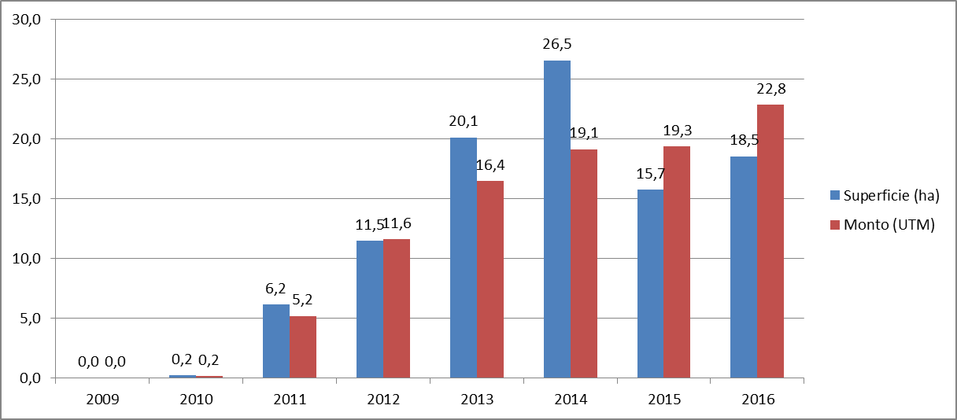
Desempeño del Fondo Concursable respecto del año de adjudicación (% Bonif/Adjudicado)
Base: 3.180 bonos emitidos, 2009-2016
9,5
20,3
13,8
O. P
P. P
MED

Slide 15
Distribución de las bonificaciones respecto del año de adjudicación
Base de 3.180 bonos emitidos, 2009-2016 (%)
 | Año de bonificación
Año Concurso | 2009 | 2010 | 2011 | 2012 | 2013 | 2014 | 2015 | 2016 | 2017
2009 | 0% | 2,1% | 38,0% | 41,4% | 12,4% | 4,2% | 1,6% | 0,3% | 0%
2010 |  | 0,5% | 12,5% | 47,5% | 24,7% | 7,0% | 4,4% | 2,6% | 0,8%
2011 |  |  | 0% | 23,2% | 37,3% | 23,0% | 11,0% | 4,1% | 1,4%
2012 |  |  |  | 7,5% | 33,0% | 32,4% | 16,3% | 8,3% | 2,5%
2013 |  |  |  |  | 6,5% | 38,9% | 32,5% | 17,6% | 4,4%
2014 |  |  |  |  |  | 4,3% | 41,5% | 40,3% | 13,8%
2015 |  |  |  |  |  |  | 7,4% | 59,6% | 33,0%
2016 |  |  |  |  |  |  |  | 31,6% | 68,4%

Slide 16
¿Cuáles son las actividades más bonificadas a Nivel Nacional?
Actividades más frecuentes (80%) de los bonos)
Raleo Latizal Bajo
Clareo tardío
Construcción de senderos para recreación y turismo
Corta para bosques irregulares (ex corta selectiva)
Clareo con fines no madereros
Actividades menos frecuentes (<3% de bonos)
Limpias Posteriores a la siembra
Exclusión (reparación cerco alambre púa)
Enriquecimiento ecológico
Corta de mejoramiento
Cortafuegos.
Actividades no utilizadas
Anillado
Siembra directa
Zanja de Infiltración
Frecuencia de actividades,
2014- junio 2017

Slide 17
Concurso 2017

Slide 18
27
Anuncio Convocatoria
29
Inicio Convocatoria
16
Cierre de Consultas
23 - 27
Plazo de Postulación
30
Publicación de admisibilidad
19
Publicación Puntaje Preliminar
20 - 26
Reclamación Puntaje asignado
7
Resolución Reclamación de puntaje
11
Publicación de Resultados
Marzo
Junio
Julio
Agosto

Slide 19
Gerencia Desarrollo y Fomento Forestal
Departamento Bosque nativo
Sección Silvicultura e Incentivo al Manejo Sustentable del Bosque Nativo
MUCHAS GRACIAS

